Slide 1
Программа “Учет в ГИБДД”
Дубовских Александр ИТ-10

Slide 2
Введение в задачу
Написать программу, которая будет сортировать файл по следующим критериям:
1.Полный список всех автомобилистов, отсортированный по следующему ключу: (год постановки на учёт (по убыванию) + фамилия владельца (по возрастанию)).
2 Список всех владельцев автомобилей ВАЗ, отсортированный по следующему ключу: год выпуска (по убыванию) + объём двигателя (по возрастанию) + фамилия (по возрастанию).
3 Список всех владельцев автомобилей с годом выпуска ранее заданного, отсортированный по следующему ключу: год выпуска (по убыванию) + марка автомобиля (по возрастанию).

Slide 3
Алгоритм работы
1.Записывает заголовки в dictreader и назначает тип данных для каждого заголовка
2.Создается копия списка и происходит сортировка методом обмена
3.Создаются отчеты по критериям

Slide 4
Алгоритм работы
Пользователь вставляет путь до файла с данными
Вызывается меню с выбором сортировки и выходом
1,2,3
0
Создается файл, в котором находятся данные по выбранной сортировке
1
Конец работы
2

Slide 5
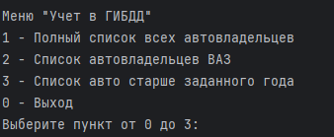
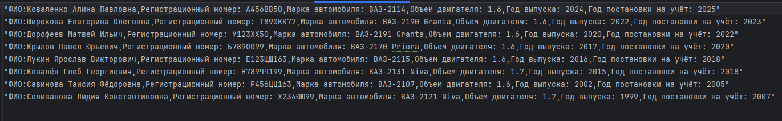

Алгоритм работы
1,2,3
0

Slide 6
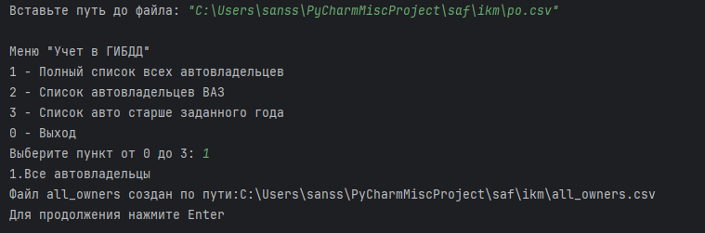

Примеры работы
1.Главное меню и Полный список всех автовладельцев
2.Список всех автомобилей с годов выпуска ранее заданного

Slide 7

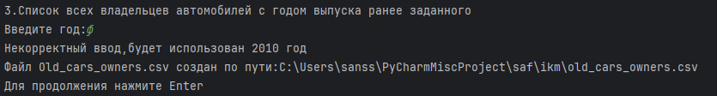
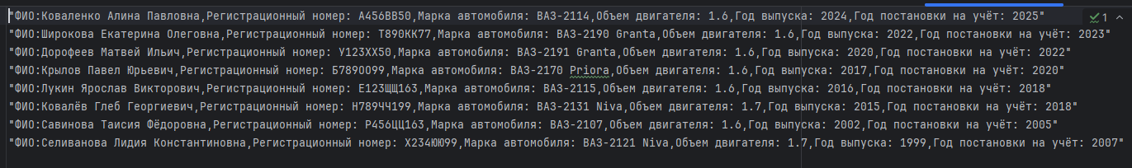
Пример работы
3.Ошибка с нехваткой записей в файле
4.Вывод если людей с ВАЗ нет
5.Введение буквы вместо года
6.Вывод людей с ВАЗ

